Slide 1

NAPOMENE
Ova prezentacija se nudi studentima isključivo kao podsetnik uz korišćenje preporučene literature.
Prezentacija nije i ne može da bude jedini izvor
informacija za potrebe pripremanja ispita.
U nekim delovima, prezentacija odražava lične stavove autora i moguće je da sadrži omaške ili previde.
Prezentacija se deli pod CC-BY-NC-SA licencom.
Notes:
trenutno aktuelna tematika vezana za naucno-istraživački rad u srbiji

Slide 2

T TEST
ZA ZAVISNE UZORKE
GREŠKE U
ZAKLJUČIVANJU

Slide 3
Inferencijalna statistika
Statistička hipoteza je probna tvrdnja o karakteristikama ili stanju stvari u populaciji.
Ispravnost hipoteze proverava (testira) se primenom različitih statističkih postupaka u istraživanjima.
Problemima zaključivanja o statističkim hipotezama, tj. testiranjem njihove tačnosti, bavi se inferencijalna statistika.
Notes:
trenutno aktuelna tematika vezana za naucno-istraživački rad u srbiji

Slide 4
Nulta i alternativna hipoteza
H₀ - nulifikuje, poništava, negira
Npr: Ne postoje međupolne razlike u spretnosti
H₁ - alternativa (koja se ne postavlja)
Nulta i alternativna hipoteza su:
a) međusobno isključujuće (ako je jedna tačna, druga je netačna) i
b) iscrpne (nema trećeg rešenja)
Primer loših hipoteza:
H₀: Konzumiranje čokolade ne utiče na povećanje nivoa serotonina u organizmu
H₁: Konzumiranje čokolade ne utiče na smanjenje nivoa serotonina u organizmu
Notes:
trenutno aktuelna tematika vezana za naucno-istraživački rad u srbiji

Slide 5
Primeri hipoteza (različite razlike)…
Ne postoji razlika između Ljubišinih rezultata na testovima spacijalnih i numeričkih sposobnosti
Ne postoji razlika između prosečne visine novosadskih predškolaca i republičkog proseka
Ne postoje međupolne razlike u motoričkoj spretnosti novosadskih predškolaca
Ne postoji značajan efekat tretmana nove
terapije fobije
Ne postoji značajan pad anksioznosti studenata nakon položenog ispita iz statistike
Ne postoji razlika u rangu na prijemnom ispitu između đaka iz gimnazije i đaka iz stručnih škola
Ne postoji razlika u učestalosti pojave grickanja noktiju kod dečaka i devojčica
Notes:
trenutno aktuelna tematika vezana za naucno-istraživački rad u srbiji

Slide 6
Primeri hipoteza (različite razlike)…
Ne postoji razlika između Ljubišinih rezultata na testovima spacijalnih i numeričkih sposobnosti
Ne postoji razlika između prosečne visine novosadskih predškolaca i republičkog proseka
Ne postoje međupolne razlike u motoričkoj spretnosti novosadskih predškolaca
Ne postoji značajan efekat tretmana nove
terapije fobije
Ne postoji značajan pad anksioznosti studenata nakon položenog ispita iz statistike
Ne postoji razlika u rangu na prijemnom ispitu između đaka iz gimnazije i đaka iz stručnih škola
Ne postoji razlika u učestalosti pojave grickanja noktiju kod dečaka i devojčica
Notes:
trenutno aktuelna tematika vezana za naucno-istraživački rad u srbiji

Slide 7
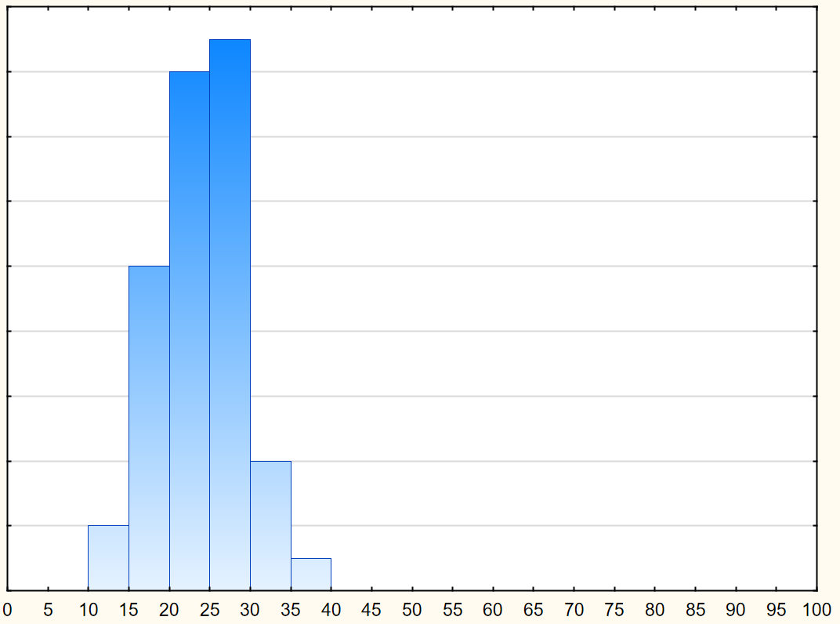
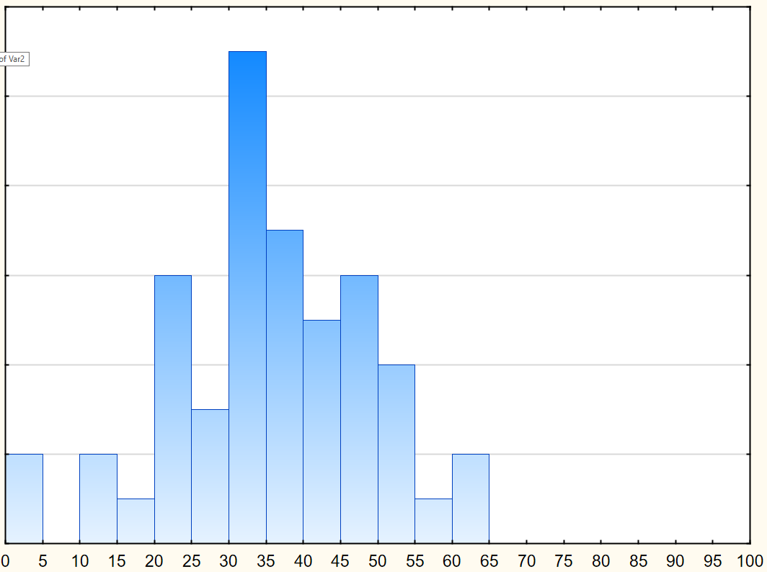
Z skorovi i relativni položaj u grupi
Ljubišini rezultati:
X_{num} = 35 X_{spac} = 35
z_{num} = 2,86 z_{spac} = -0,12
Teorijski raspon na oba testa bio je 100 poena.
Sve je relativno!
Notes:
trenutno aktuelna tematika vezana za naucno-istraživački rad u srbiji

Slide 8
Primeri hipoteza (različite razlike)…
Ne postoji razlika između Ljubišinih rezultata na testovima spacijalnih i numeričkih sposobnosti
Ne postoji razlika između prosečne visine novosadskih predškolaca i republičkog proseka
Ne postoje međupolne razlike u motoričkoj spretnosti novosadskih predškolaca
Ne postoji značajan efekat tretmana nove
terapije fobije
Ne postoji značajan pad anksioznosti studenata nakon položenog ispita iz statistike
Ne postoji razlika u rangu na prijemnom ispitu između đaka iz gimnazije i đaka iz stručnih škola
Ne postoji razlika u učestalosti pojave grickanja noktiju kod dečaka i devojčica
Notes:
trenutno aktuelna tematika vezana za naucno-istraživački rad u srbiji

Slide 9

Razlika M i neke unapred date vrednosti
Republički prosek visine predškolaca (unapred dat):
RPV = 120,97 cm, odnosno μ = 120,97 cm
Deskriptivni pokazatelji za uzorak NS predškolaca:
N = 683
M = 121,64 cm
s = 7,8 cm
s_{M} = 0,29 cm
M dolazi iz populacije čija je μ 99% između 120,77 i 122,51 (M ± 3S_{M}) što znači da se hipoteza prihvata.
Notes:
trenutno aktuelna tematika vezana za naucno-istraživački rad u srbiji

Slide 10
Primeri hipoteza (različite razlike)…
Ne postoji razlika između Ljubišinih rezultata na testovima spacijalnih i numeričkih sposobnosti
Ne postoji razlika između prosečne visine novosadskih predškolaca i republičkog proseka
Ne postoje međupolne razlike u motoričkoj spretnosti novosadskih predškolaca
Ne postoji značajan efekat tretmana nove
terapije fobije
Ne postoji značajan pad anksioznosti studenata nakon položenog ispita iz statistike
Ne postoji razlika u rangu na prijemnom ispitu između đaka iz gimnazije i đaka iz stručnih škola
Ne postoji razlika u učestalosti pojave grickanja noktiju kod dečaka i devojčica
Notes:
trenutno aktuelna tematika vezana za naucno-istraživački rad u srbiji

Slide 11
Jednostavni eksperiment
H₀: Ne postoje međupolne razlike u spretnosti
a može i
H₀: Pol ne utiče na motoričku spretnost
Uzročno-posledične veze su najrelevantije veze u nauci i proveravaju se eksperimentima.
Eksperimenti se vezuju za laboratorije, tj. prirodne nauke, tj. strogo kontrolisane uslove.
Notes:
trenutno aktuelna tematika vezana za naucno-istraživački rad u srbiji

Slide 12
Karakteristike eksperimentalnog nacrta
Ujednačili smo grupe po tome da li treniraju, idu u vrtić, štrikaju i svemu što može da bude ometajuća varijabla.
H₀: Pol ne utiče na motoričku spretnost
1. Manipulišemo nezavisnom varijablom
2. Kontrolišemo strane varijable
3. Merimo zavisnu varijablu
4. Zaključujemo o odnosima i uticaju nezavisne varijable na zavisnu
Merili smo im motoričku spretnost i izrazili prosečnu spretnost svake grupe (M₁ i M₂).
Ako postoji značajna razlika i ako su sve ometajuće varijable pod kontrolom, zaključujemo da pol utiče na motoričku spretnost, tj. da promene zavisne varijable nastaju delovanjem nezavisne.
Namerno smo razvrstali ispitanike u dve grupe na osnovu pola.
Notes:
trenutno aktuelna tematika vezana za naucno-istraživački rad u srbiji

Slide 13
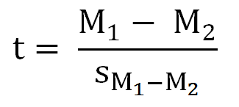
Logika testiranja razlika
međugrupne razlike
međugrupne razlike moraju biti veće od unutargrupnih
najmanje 2 (p < 0,05)
ili 3 puta (p < 0,01)
unutargrupne razlike
Ispitanici iz jedne grupe moraju biti sličniji među sobom nego ispitanicima iz druge grupe.
Notes:
trenutno aktuelna tematika vezana za naucno-istraživački rad u srbiji

Slide 14
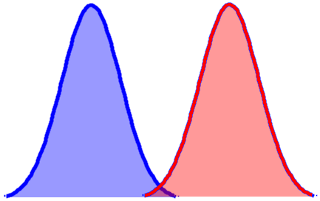
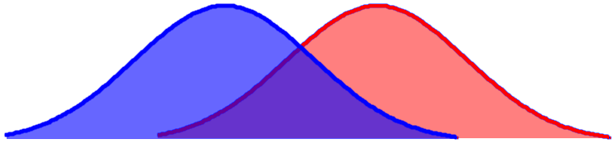
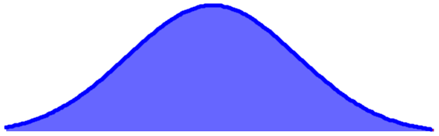
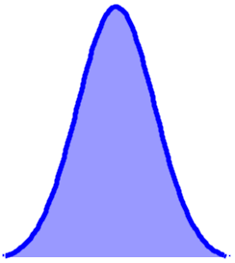
Logika testiranja razlika
Individualne razlike se tretiraju kao greška!
Notes:
trenutno aktuelna tematika vezana za naucno-istraživački rad u srbiji

Slide 15
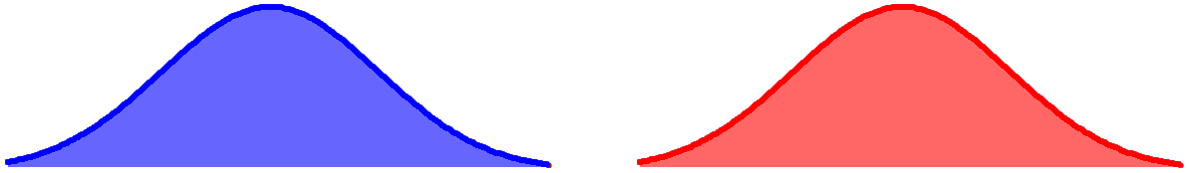
Logika testiranja razlika
Da li razlika može biti značajna čak i kada su unutargrupne razlike velike?
Notes:
trenutno aktuelna tematika vezana za naucno-istraživački rad u srbiji

Slide 16
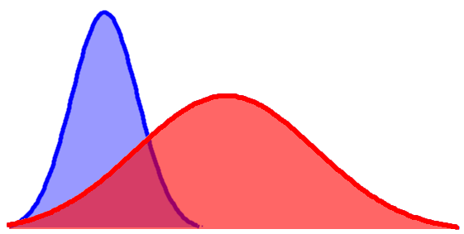
Uslovi za primenu t testa
Ispitanici su slučajno i nezavisno razvrstani u grupe
Zavisna varijabla je intervalna ili racio
Distribucije su normalne
Varijanse su homogene
Uzorci su podjednake veličine
Notes:
trenutno aktuelna tematika vezana za naucno-istraživački rad u srbiji

Slide 17
Primeri hipoteza (različite razlike)…
Ne postoji razlika između Ljubišinih rezultata na testovima spacijalnih i numeričkih sposobnosti
Ne postoji razlika između prosečne visine novosadskih predškolaca i republičkog proseka
Ne postoje međupolne razlike u motoričkoj spretnosti novosadskih predškolaca
Ne postoji značajan efekat tretmana nove
terapije fobije
Ne postoji značajan pad anksioznosti studenata nakon položenog ispita iz statistike
Ne postoji razlika u rangu na prijemnom ispitu između đaka iz gimnazije i đaka iz stručnih škola
Ne postoji razlika u učestalosti pojave grickanja noktiju kod dečaka i devojčica
Notes:
trenutno aktuelna tematika vezana za naucno-istraživački rad u srbiji

Slide 18
Vrste t testa s obzirom na nacrt
H₀: Efekat terapije fobije nije
statistički značajan
Moguća su dva nacrta:
Dve ujednačene grupe - jedna ide na terapiju, druga ne
U jednoj istoj grupi merimo stanje pre i posle terapije
Notes:
trenutno aktuelna tematika vezana za naucno-istraživački rad u srbiji

Slide 19
Vrste t testa s obzirom na nacrt
H₀: Efekat terapije fobije nije
statistički značajan
Moguća su dva nacrta:
Dve ujednačene grupe - jedna ide na terapiju, druga ne (NEZAVISNI UZORCI)
U jednoj istoj grupi merimo stanje pre i posle terapije (ZAVISNI UZORCI)
Notes:
trenutno aktuelna tematika vezana za naucno-istraživački rad u srbiji

Slide 20
t test za zavisne uzorke
Uobičajeno je da se merenje promena i efekti tretmana testiraju nacrtom za zavisne, korelisane (povezane) uzorke.
Naziva se i t test za ponovljena merenja.
“Grupe” su maksimalno ujednačene.
Promena je vrsta razlike, ali zahteva kontrolu (postajemo “tolerantniji”).
Notes:
trenutno aktuelna tematika vezana za naucno-istraživački rad u srbiji

Slide 21
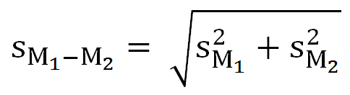
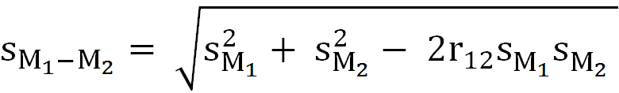
Formule za računanje t testa
r je mera povezanosti dve varijable (grupe merenja) i kreće se u intervalu od -1, preko 0, do 1
Notes:
trenutno aktuelna tematika vezana za naucno-istraživački rad u srbiji

Slide 22
Ponovljena merenja (zavisni uzorci)
PRE | POSLE
45 | 45
34 | 33
43 | 42
36 | 35
47 | 46
29 | 28
41 | 40
31 | 30
36 | 35
28 | 26
M = 37 | M = 36
PRE | POSLE
45 | 45
34 | 21
43 | 40
36 | 37
47 | 36
29 | 35
41 | 23
31 | 24
36 | 29
28 | 30
M = 37 | M = 32
M₁ – M₂ = -1
M₁ – M₂ = -5
Koja razlika je značajnija?
Notes:
trenutno aktuelna tematika vezana za naucno-istraživački rad u srbiji

Slide 23
Ponovljena merenja
PRE | POSLE
45 | 45
34 | 33
43 | 42
36 | 35
47 | 46
29 | 28
41 | 40
31 | 30
36 | 35
28 | 26
M = 37 | M = 36
PRE | POSLE
45 | 45
34 | 21
43 | 40
36 | 37
47 | 36
29 | 35
41 | 23
31 | 24
36 | 29
28 | 30
M = 37 | M = 32
M₁ – M₂ = -1
t = 6,71
p < 0,01
r = 0,998
M₁ – M₂ = -5
t = 2,09
p > 0,05
r = 0,478
Zar nismo rekli da je dovoljno da razlika bude 2x veća od svoje greške (t > 2)?
Notes:
trenutno aktuelna tematika vezana za naucno-istraživački rad u srbiji

Slide 24
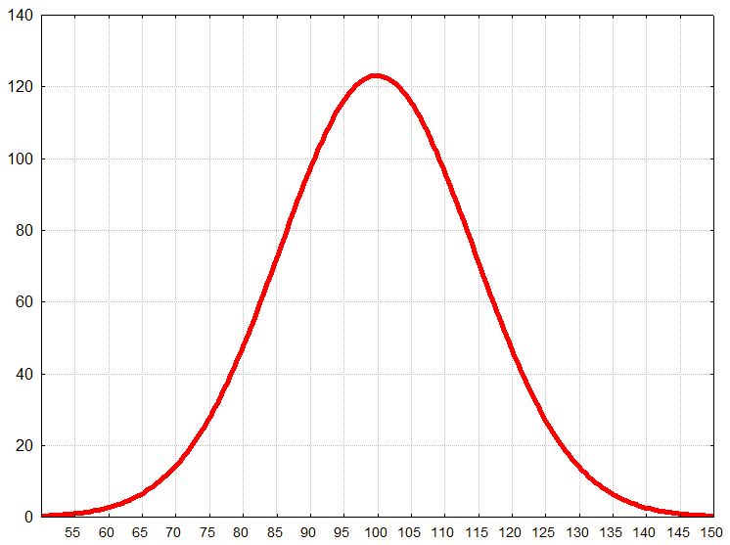
Distribucija M-ova
M ± 1s_{M} ≈ 68%
M ± 2s_{M} ≈ 95%
M ± 3s_{M} ≈ 99%
Notes:
trenutno aktuelna tematika vezana za naucno-istraživački rad u srbiji

Slide 25
Distribucija M-ova
M ± 0,99s_{M} ≈ 68%
M ± 1,96s_{M} ≈ 95%
M ± 2,58s_{M} ≈ 99%
Notes:
trenutno aktuelna tematika vezana za naucno-istraživački rad u srbiji

Slide 26
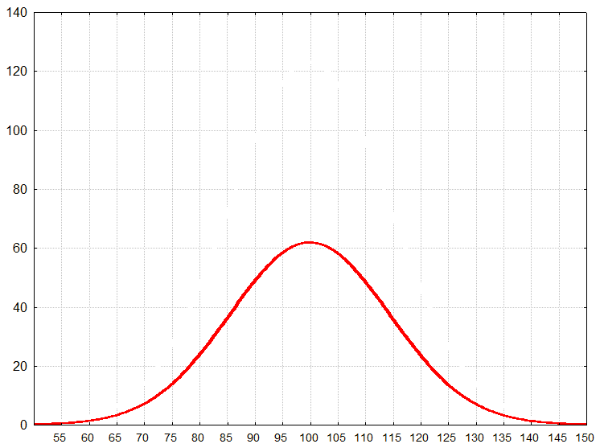
Distribucija M-ova kod malih uzoraka
N = 10
M ± 1,04s_{M} ≈ 68%
M ± 2,23s_{M} ≈ 95%
M ± 3,17s_{M} ≈ 99%
Notes:
trenutno aktuelna tematika vezana za naucno-istraživački rad u srbiji

Slide 27
t test za male uzorke
Tzv. t distribucija ili distribucija t odnosa je normalna samo kada su uzorci veliki
U slučaju malih uzoraka prestaje da važi pravilo da je značajna ona razlika koja je 2 (1,96) ili 3 (2,58) puta veća od svoje greške.
U malim uzorcima razlika mora biti još
izraženija, tj. mora biti veća od određenih graničnih (kritičnih) vrednosti t testa.
Notes:
trenutno aktuelna tematika vezana za naucno-istraživački rad u srbiji

Slide 28
Tabela graničnih vrednosti t testa
df | 0,05 | 0,01
1 | 12.71 | 63.66
2 | 4.30 | 9.92
5 | 2.57 | 4.03
10 | 2.23 | 3.17
20 | 2.09 | 2.84
30 | 2.04 | 2.75
40 | 2.02 | 2.71
50 | 2.01 | 2.68
100 | 1.98 | 2.63
200 | 1.97 | 2.60
500 | 1.96 | 2.59
1000 | 1.96 | 2.58
Broj stepeni slobode
(degrees of freedom)
Kod gotovo svih statističkih testova se računa na osnovu veličine uzorka.
Granični nivoi značajnosti
Dobijena vrednost mora biti veća od one u tabeli da bi bila značajna za određeni broj stepeni slobode.
Notes:
trenutno aktuelna tematika vezana za naucno-istraživački rad u srbiji

Slide 29
Stepeni slobode
Koliko slobode imamo, tj. koliko elemenata može slobodno da varira, da se menja, da bude nezavisno od drugih.
Zamislite pet brojeva...
Ograničavajući faktor (uslov) | df
Ne postoji | 5
Ograničavajući faktor (uslov) | df
Da im je M = 126 i da je jedan od njih 84 | 3
Ograničavajući faktor (uslov) | df
Da im je M = 126 | 4
Notes:
trenutno aktuelna tematika vezana za naucno-istraživački rad u srbiji

Slide 30
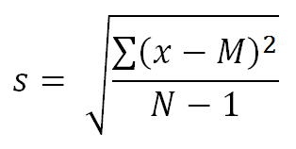
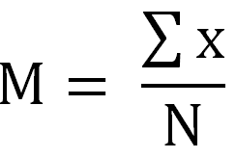
Stepeni slobode
Σ (x – M)²
najverovatnije je manja od
Σ (x – μ)²
Stepeni slobode su vid korekcije u formulama.
Upotrebljavaju se umesto N kada postoji neki “ograničavajući faktor”, tj. procena parametra.
Značajniji efekat imaju kada su uzorci mali!
840 / 1000 = 0,840 840 / 10 = 84
840 / 999 = 0,841 840 / 9 = 93,3
df = N
df = N - 1
df = N - 2
Notes:
trenutno aktuelna tematika vezana za naucno-istraživački rad u srbiji

Slide 31
Tabela graničnih vrednosti t testa
df | 0,05 | 0,01
1 | 12.71 | 63.66
2 | 4.30 | 9.92
5 | 2.57 | 4.03
10 | 2.23 | 3.17
20 | 2.09 | 2.84
30 | 2.04 | 2.75
40 | 2.02 | 2.71
50 | 2.01 | 2.68
100 | 1.98 | 2.63
200 | 1.97 | 2.60
500 | 1.96 | 2.59
1000 | 1.96 | 2.58
Broj stepeni slobode
(degrees of freedom)
Kod t testa se računa kao
N - 2 (za nezavisne) ili
N - 1 (za zavisne).
Granični nivoi značajnosti
Dobijena vrednost mora biti veća od one u tabeli da bi bila značajna za određeni broj stepeni slobode.
Notes:
trenutno aktuelna tematika vezana za naucno-istraživački rad u srbiji

Slide 32
Još malo o nivoima značajnosti
0,05 ili 0,01?
H₀: Ne postoje međupolne razlike u spretnosti
t = 2,70, p = 0,03
Da li je uzorak bio mali ili veliki?
Hipoteza se prihvata ili odbacuje?
Ako odbacimo
97% je šansa da smo u pravu, 3% da nismo
Ako prihvatimo
3% je šansa da smo u pravu, 97% da nismo
Istraživač odlučuje: Moguće je da grešim i u jednom i u drugom slučaju, ali koja greška je prihvatljivija?
Notes:
trenutno aktuelna tematika vezana za naucno-istraživački rad u srbiji

Slide 33
Greške u statističkom zaključivanju
Tvrdimo da razlika postoji iako ona realno ne postoji.
Greška neopreznosti ili hipreprodukcije nalaza.
Tvrdimo da razlika ne postoji iako ona realno postoji.
Greška previđanja nalaza
ili “propuštene šanse”.
Manje “opasna”.
H₀: Ne postoje međupolne razlike u spretnosti
 |  | Stvarno stanje (u populaciji)
 |  | H₀ nije tačna | H₀ jeste tačna
Naša (statistička) odluka | H₀ nije tačna | nema greške
 | H₀ jeste tačna |  | nema greške
greška tipa I
α
greška tipa II
β
Npr: p = 0,03
Notes:
trenutno aktuelna tematika vezana za naucno-istraživački rad u srbiji

